Slide 1
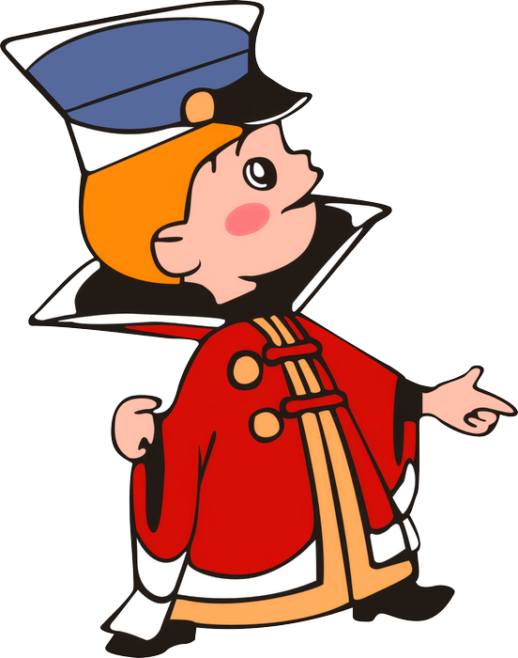
ЧТО ?
ГДЕ?
КОГДА ?
Интеллектуальная игра для учеников 4 класса

Slide 2
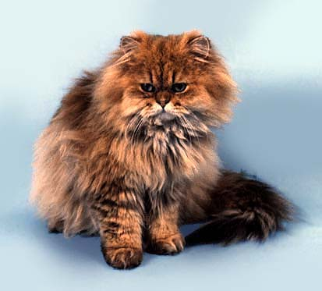
Сколько когтей у домашней кошки?
Правильный ответ:
18

Slide 3
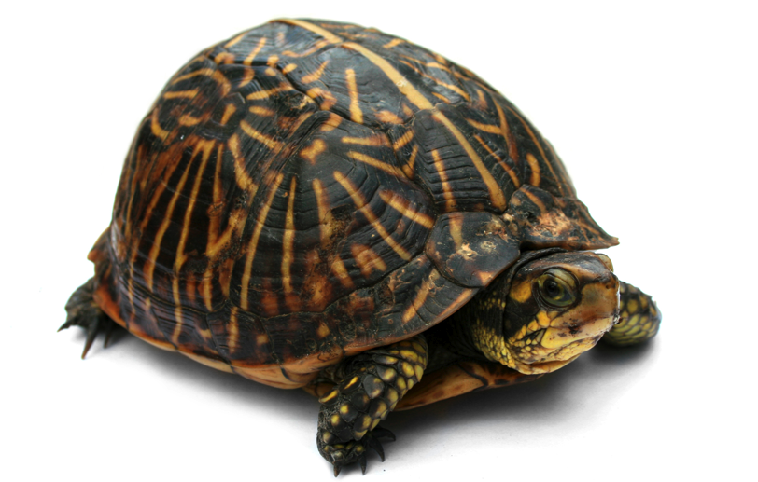
Жители одного высокогорного селения называют это животное «лягушка с крышкой». Что это за животное?
Правильный ответ:

Slide 4
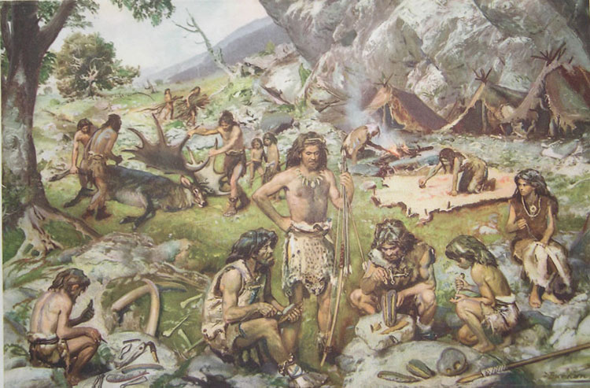
Какая эпоха была первой в истории человечества?
Правильный ответ:
Первобытная эпоха

Slide 5
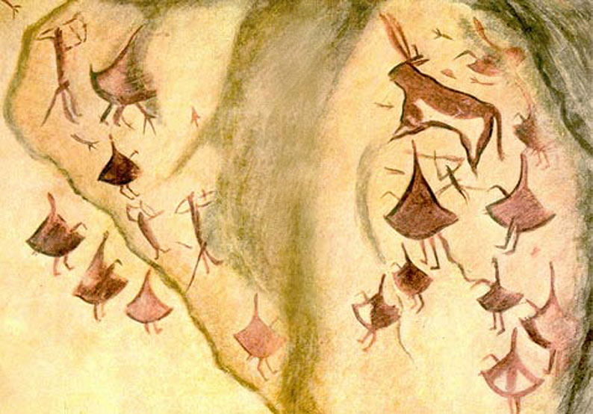
Где (на чём) были сделаны эти рисунки?
Правильный ответ:
На стене пещеры

Slide 6
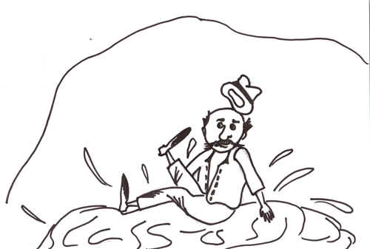
Вспомните фразеологизм и объясните его значение.
Правильный ответ:
Сесть в лужу- оказаться в неловком, глупом
положении.

Slide 7
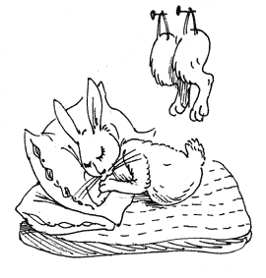
Вспомните фразеологизм и объясните его значение.
Правильный ответ:
Без задних ног (спать) - очень крепко, беспробудно.

Slide 8
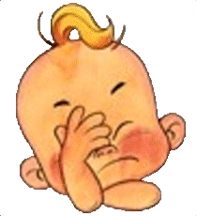
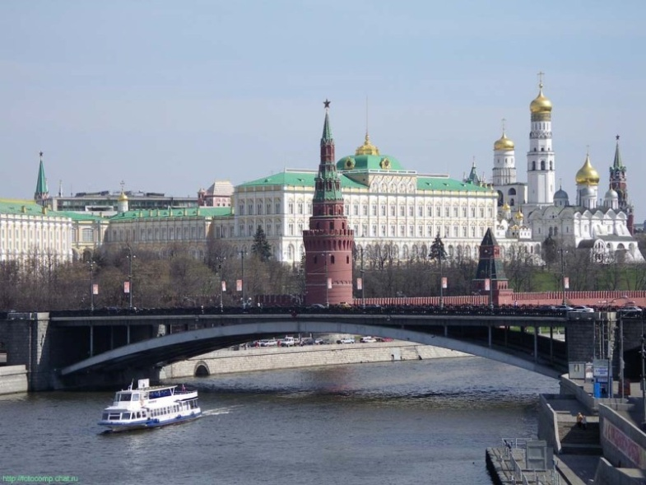
Шарада.
Мой первый слог - число с нулями.
У всех людей - последних два.
А вместе – догадайтесь сами-
Всем городам она глава.
Правильный ответ:
Сто + лица = столица

Slide 9
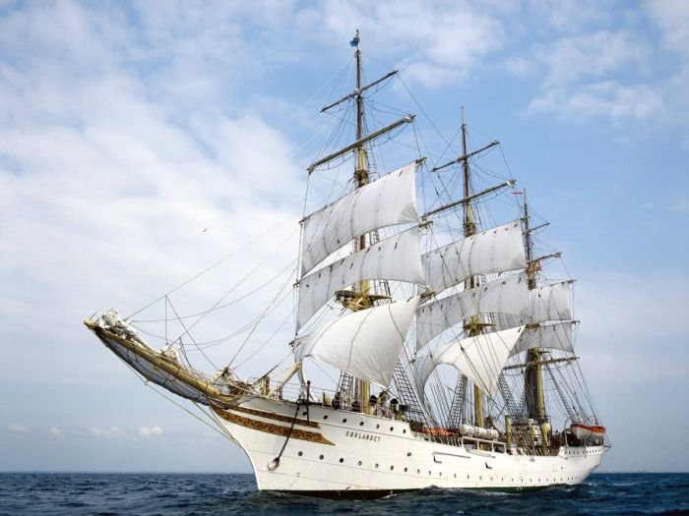
Шарада.
Три буквы облаками реют,
Две – видны на лице мужском.
А целое порой белеет
В тумане моря голубом.
Правильный ответ:
пар + ус = парус

Slide 10
Ребус.
Правильный ответ:
тигр

Slide 11
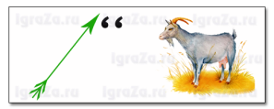
Ребус.
Правильный ответ:
стрекоза

Slide 12
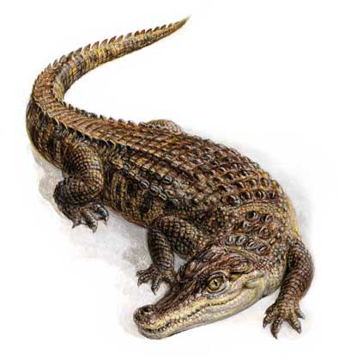
Они зарывают яйца в песок и зорко охраняют. Когда детёнышам приходит время вылупляться, они выкапывают гнездо и во рту переносят детёнышей к воде. Они большую часть времени проводят в воде, на плаву, видны только глаза и ноздри. Кто это?
Правильный ответ:
крокодил

Slide 13
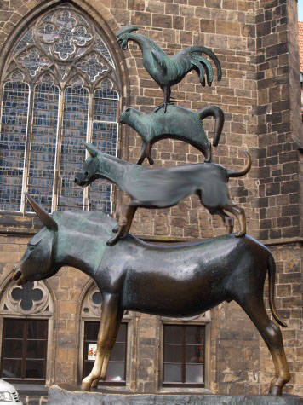
На главной площади старинного германского города стоит памятник четырём друзьям – животным. Как называется этот город?
Правильный ответ:
Бремен

Slide 14
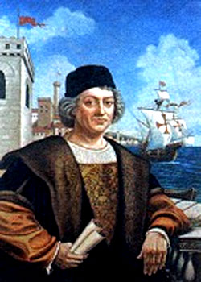
Кто открыл материк под названием Америка?
Правильный ответ:
Христофор Колумб

Slide 15
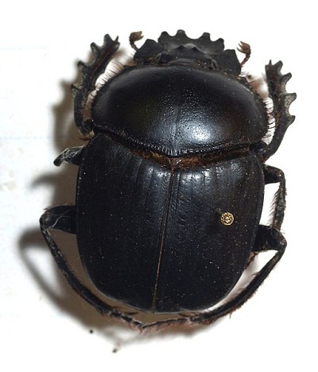
Жители одной страны почитали жука – скарабея как священное животное бога Солнца.
Что это за страна?
Правильный ответ:
Египет

Slide 16
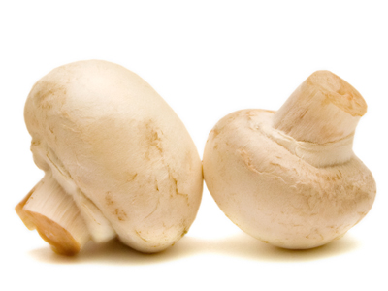
Какие съедобные грибы можно есть круглый год?
Правильный ответ:
шампиньоны

Slide 17
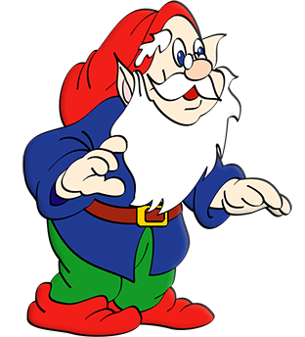
Кто в европейских мифах соответствует нашему
мужичку-с-ноготок?
Правильный ответ:
гном

Slide 18
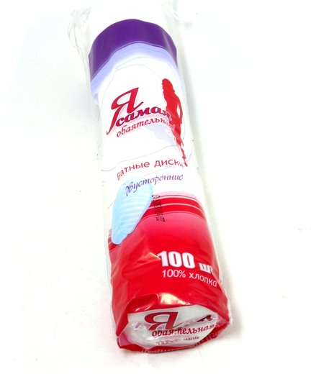
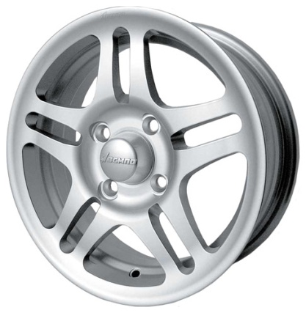
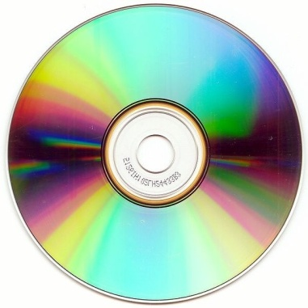
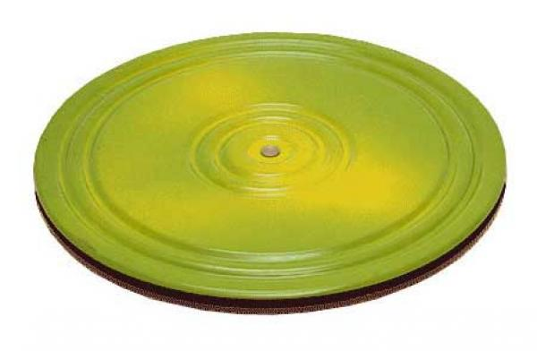
Как называется то, что может быть спортивным тренажером, предметом - носителем и хранителем информации, предметом гигиены, запасной
частью автомобиля?
Правильный ответ:
диск

Slide 19
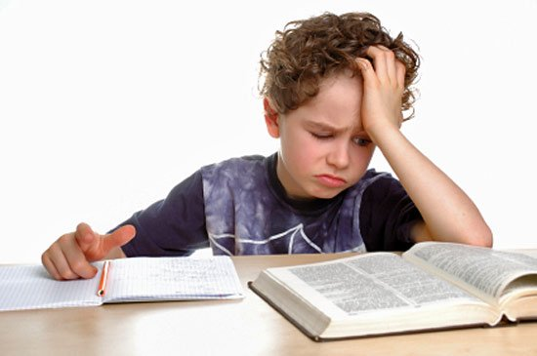
Что можно приготовить, а съесть нельзя?
Правильный ответ:
домашнее задание

Slide 20
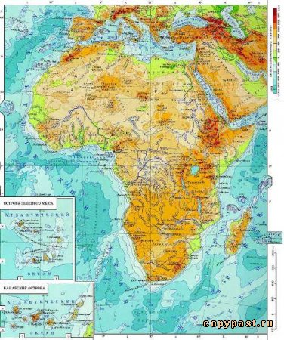
На каком материке найдены следы существования древнейших людей?
Правильный ответ:
Африка

Slide 21
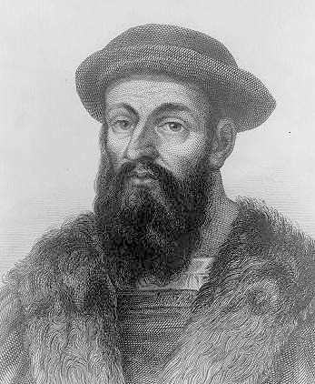
Кто из путешественников возглавил первую кругосветную экспедицию?
Правильный ответ:
Фернан Магеллан

Slide 22
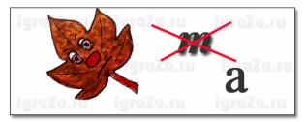
Ребус.
Правильный ответ:
лиса

Slide 23
Ребус.
Правильный ответ:
аист

Slide 24
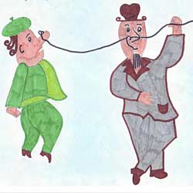
Вспомните фразеологизм и объясните его значение.
Правильный ответ:
Водить за нос - обманывать, отвлекать, заманивать в сторону

Slide 25
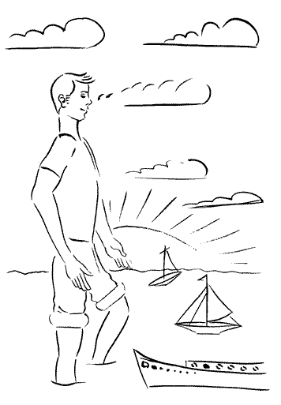
Вспомните фразеологизм и объясните его значение.
Правильный ответ:
Море по колено - всё ни по чем, ничто не страшно.

Slide 26
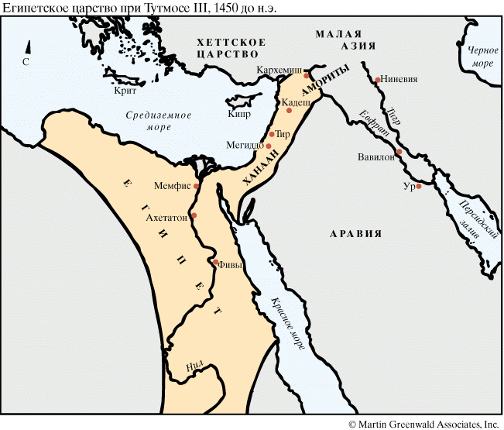
Как называется река, на берегах которой возникло
Египетское царство?
Правильный ответ:
Нил

Slide 27
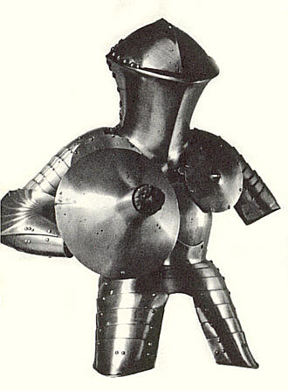
Как называлось воинское снаряжение в эпоху Средневековья?
Правильный ответ:
доспехи

Slide 28
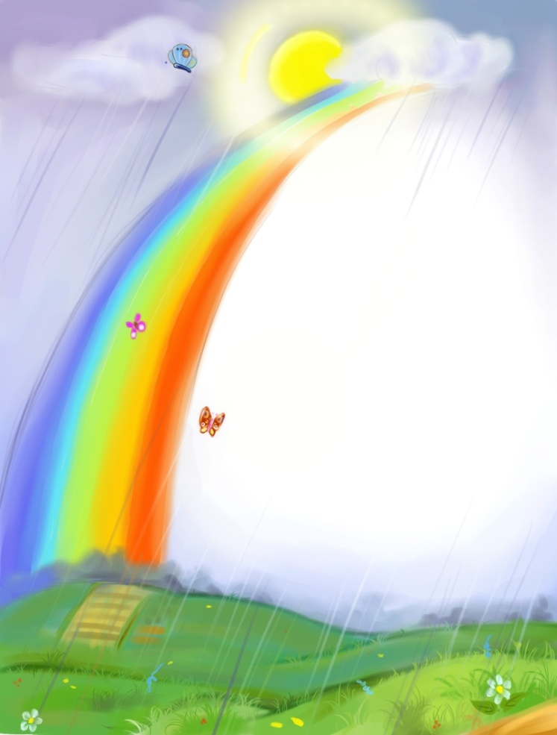
Красный, жёлтый, зелёный, оранжевый, синий, голубой. Какого цвета не хватает? Почему?
Правильный ответ:
фиолетовый

Slide 29
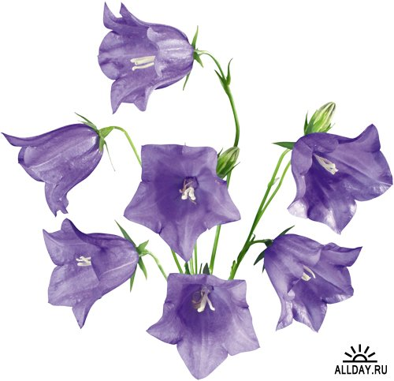
Какое растение в народе называют «балаболками», «звонцами», «бубнами», «котелками»?
Правильный ответ:
колокольчик

Slide 30
МОЛОДЦЫ!

Slide 31
Презентацию подготовила Кунделева Оксана Евгеньевна, учитель начальных классов МБОУ ООШ№ 279 г. Гаджиево
http://idioms.chat.ru
http://www.psylist.net/slovar/aaa.htm
http://www.comics.ru/
http://www.tarologiay.ru
http://nsc.1september.ru/
http://allforchildren.ru
http://selezneva-lichnost.ru

